Slide 1
Особенности магнетосопротивления полупроводниковых микроструктур, обусловленные эффектом магнитной фокусировки
Егоров Дмитрий, 20344
Научный руководитель: к.ф.-м.н. Похабов Дмитрий Александрович

Slide 2
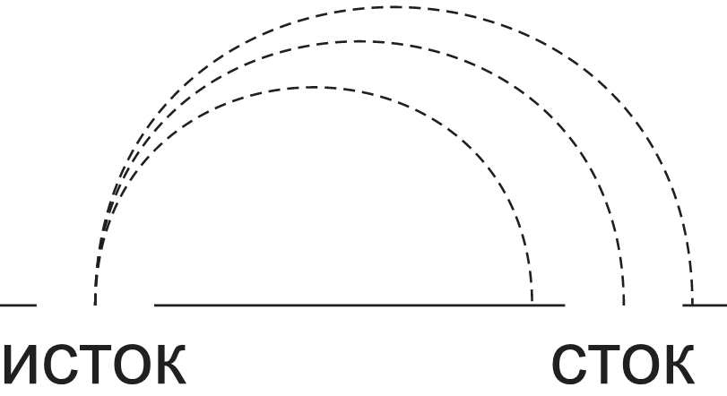
Введение
Рисунок 1. Магнитная фокусировка

Slide 3
Задачи
Цель
Целью данной работы являлось наблюдение фокусировочного пика в магнетосопротивлении и изучение температурной зависимости его высоты
Познакомиться с техникой низкотемпературного эксперимента.
Освоить методику измерения малых сигналов методом синхронного детектирования.
Познакомиться со строением гетероструктур.
Изучить методы создания микроструктур в двумерном электронном газе.
Создать собственный дизайн микроструктур.
Изготовить образцы.
Провести серии измерений магнетосопротивления при различных температурах.
Проанализировать полученные экспериментальные данные.

Slide 4
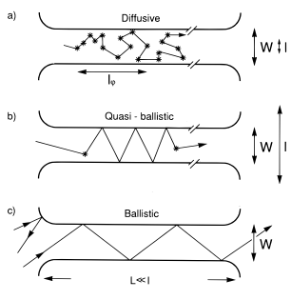
Баллистический транспорт
Рисунок 2. Режимы транспорта в двумерном электронном газе

Slide 5

Связь диаметров траекторий и величины магнитного поля
$$\frac{mv^{2}}{d/2}=eBv=>d=\frac{p_{f}}{eB}$$
$$n=\frac{2πp_{f}^{2}}{{\left(2πh\right)}^{2}}.$$
$$d=\frac{2\sqrt{2πn}h}{eB}$$

Slide 6
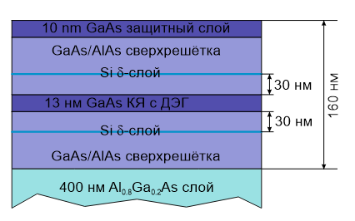
Образцы
Рисунок 3. Гетероструктура

Slide 7
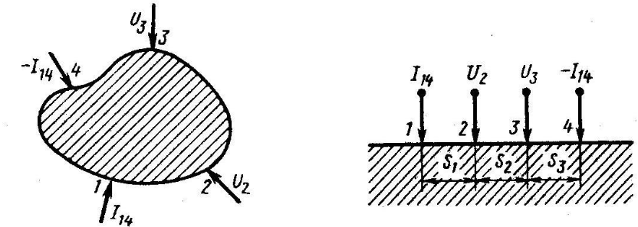
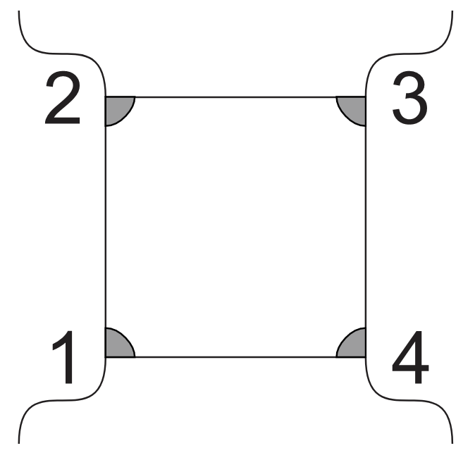

Определение концентрации и подвижности
$Метод ван дер Пау$
$$e^{−iπσR_{12,34}}+e^{−iπσR_{23,41}}=1$$
$$μ=8∗{10}^{5}\frac{{см}^{2}}{В∗с}$$
$$n=7∗{10}^{11}\frac{1}{см^{2}}$$
Рисунок 4. Метод ван дер Пау
Рисунок 5. Схема образца для измерений ван дер Пау

Slide 8

Определение длины свободного пробега
$$μ=\frac{eτ}{m^{∗}}$$
$$l=v_{F}τ=\frac{p_{F}τ}{m^{∗}}=\frac{p_{F}μ}{e}=\frac{μ}{e}\sqrt{2πn}h=10,5 мкм$$

Slide 9
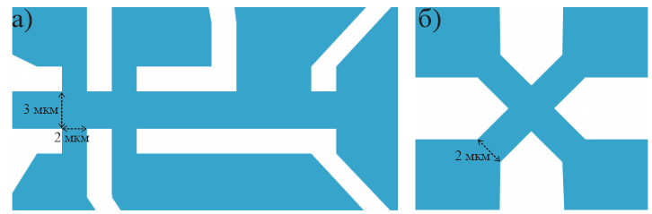
Микроструктуры
Рисунок 6. Геометрии образцов, белым цветом отмечены непроводящие области, синим –
ДЭГ: a - в виде холловских мостиков, b - в виде перекрестка

Slide 10
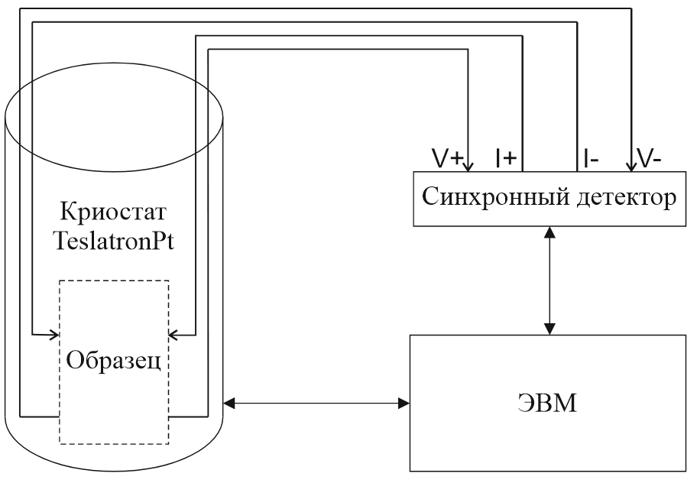
Методика измерений
Установка позволяет устанавливать
температуру до T = 1,6 К и задавать поперечное магнитное
поле величиной до B = 12 Т.
Рисунок 7. Схема экспериментальной установки

Slide 11
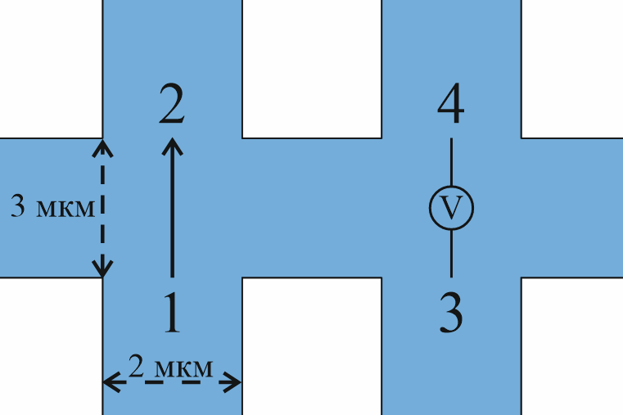
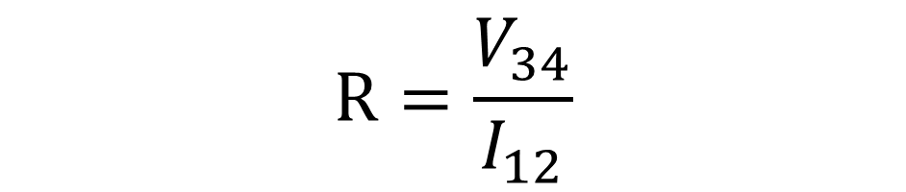
Нелокальное сопротивление
$$R=\frac{V_{34}}{I_{12}}$$
Рисунок 8. Схема образца

Slide 12
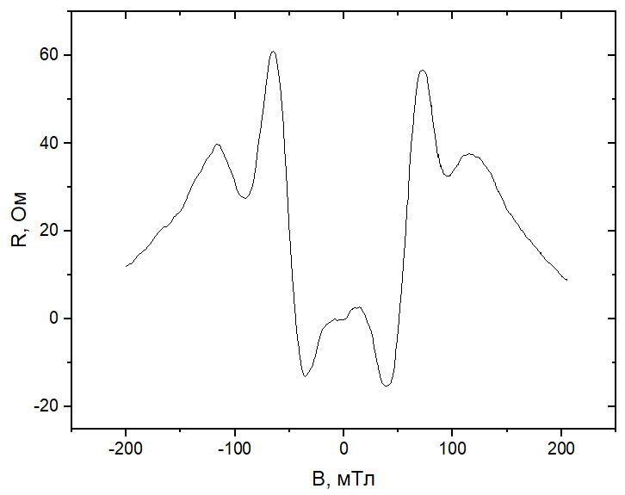
Экспериментальные данные
Рисунок 9. Зависимость магнетосопротивления от магнитного поля

Slide 13
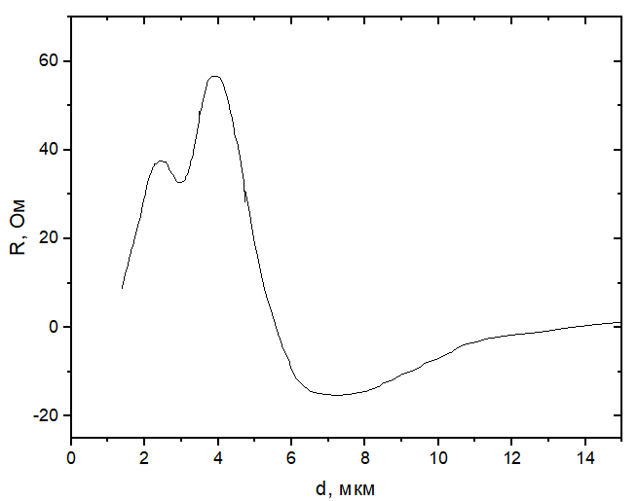
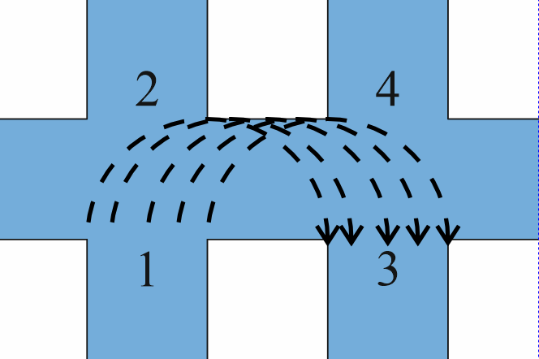
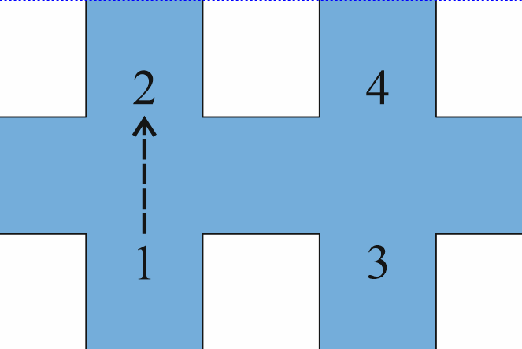
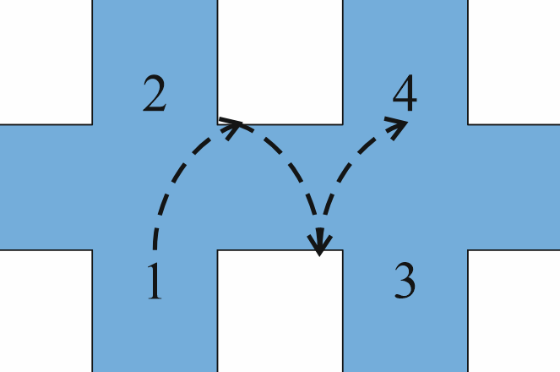
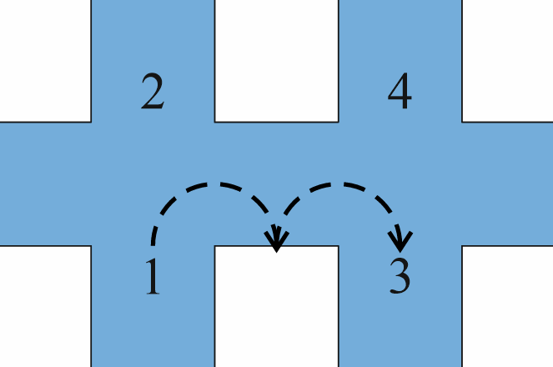
Вклады баллистических траекторий
Рисунок 10. Зависимость магнетосопротивления от магнитного поля

Slide 14
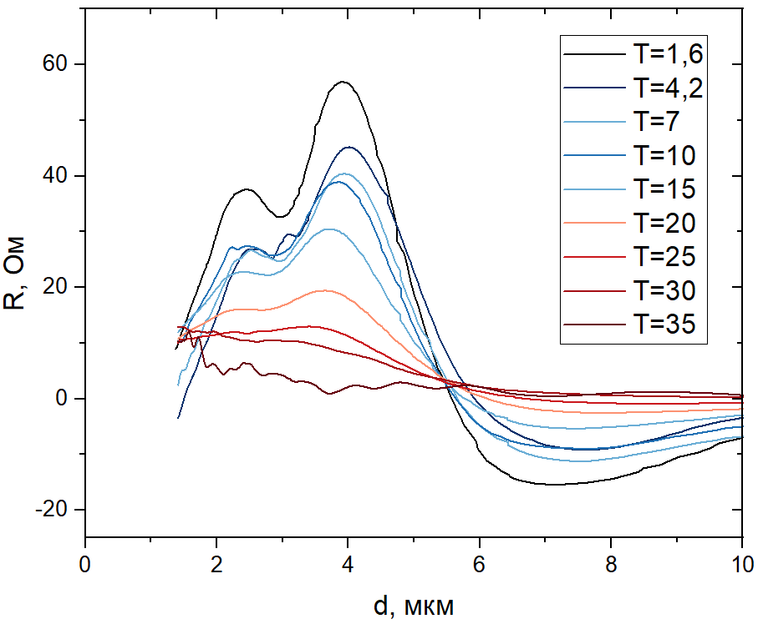
Температурная зависимость траекторий
Рисунок 11. Температурная зависимость траекторий

Slide 15
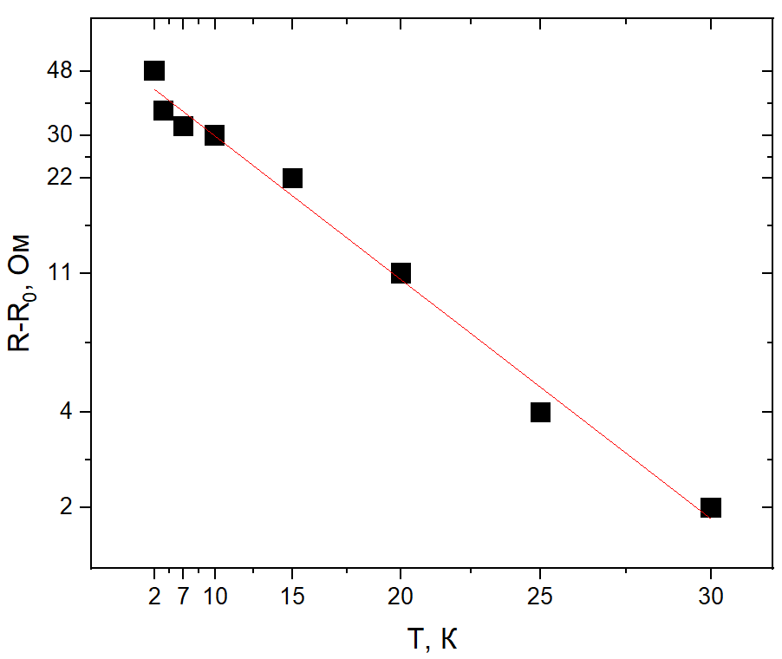

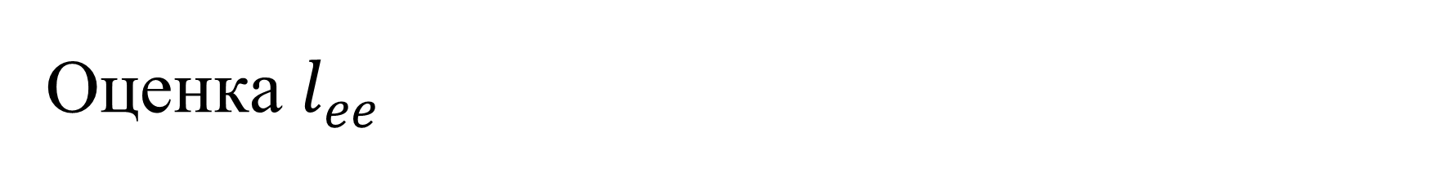
Оценка $l_{ee}$
$R−R_{T→∞}∝e^{−\frac{l}{l_{ee}}}$
$\ln\left(R−R_{T→∞}\right)=−\frac{l}{l_{ee}}=−\frac{T^{2}}{T_{c}^{2}}$
$T_{c}=17 К.$
$\frac{T^{2}}{T_{c}^{2}}=\frac{l}{l_{ee}}=\frac{πd}{2l_{ee}}$
$l_{ee}=6,3∙\frac{T_{c}^{2}}{T^{2}}$ [мкм]
При 1,6 К: $l_{ee}=700 мкм.$
Рисунок 12. Зависимость высоты пика от температуры в логарифмическом масштабе

Slide 16
Заключение
Выполнение данной работы позволило
Познакомиться с измерениями малых сигналов.
Освоить технику низкотемпературного эксперимента.
Изучить методы создания полупроводниковых гетероструктур.
Удалось разработать дизайн собственных микроструктур в ДЭГ и использовать их для изучения эффекта магнитной фокусировки.
Были экспериментально обнаружены баллистические пики, вызванные эффектом магнитной фокусировки.
Объяснено расположение пиков и их смещение с температурой.
Сделана оценка для длины е-е рассеяния.

